Slide 1


01 / 09 · 평가 개요
M2 BEOL 통합 분할 평가
Hardmask TiNvsMetal-free SiN
Metal-2 (M2) 레이어에서 두 가지 hardmask 통합안을 동일 공정 라인에서 비교 평가한다.
본 보고서 8매 wafer 분할 데이터는 가상(dummy) 데이터로 내부 테스트 용도이며, 도식화는 하지 않고 수치로만 표기한다.
Lot 요약
Split A
8매
M2
4 + 4
4
Hardmask TiN
TiN 박막을 hardmask로 사용한 베이스라인
Wafer W01 · W02 · W03 · W04 (4매)
split wafer (총)
평가 레이어
splits split
CD 메트릭
평가 메트릭 4종
Split B
CD-AASI
CD-ASEI
CD-AMI
CD-ACI
Metal-free SiN
25.2 nm
15.5 nm
9.4 nm
8.1 nm
금속 hardmask 배제, SiN 단일 통합안
Wafer W05 · W06 · W07 · W08 (4매)
after-AA space, isotropic
space etch inspection
after-metal inspection
after-CMP inspection
KEY TAKEAWAY
동일 4 metric CD(SEM)와 line Rs·via Rc·leakage 4종 전기 항목을 wafer별 수치로 비교; metal-free SiN이 CD 변동과 Rs 변동 모두 약간 우세, dummy 데이터임.
※ 내부 테스트용 더미(가상) 데이터M2 · 8 wafer · dummy · 01 / 09
Notes:
안녕하세요, 1페이지입니다. 본 보고서는 M2 레이어에서 두 가지 hardmask 통합안을 비교하는 더미 평가 보고서입니다.
Split A는 hardmask TiN 4매, Split B는 metal-free SiN 4매로 총 8매 wafer를 사용했습니다.
평가 메트릭은 AASI, ASEI, AMI, ACI 4종 CD 항목과 line Rs, via Rc, leakage, yield 전기 항목입니다.
모든 데이터는 내부 테스트용 가상이므로 실제 lot 결과를 대표하지 않습니다. 데이터 변동을 한눈에 보기 위해 8 wafer 표기는 모두 동일 형식으로 통일했습니다.

Slide 2




02 / 09 · Lot 정보
Lot 메타데이터와 분할 매핑
동일 exposure 필드 8장 wafer에 두 가지 hardmask 통합안을 적용, lot 레벨 메타데이터와 평가 시점의 분할 매핑
Lot 메타 (LOT-DMY-M2-S8)
8 Wafer 매핑
Lot ID
DUMMY-M2-S8 (내부 가상 lot)
SPLIT A
SPLIT A
SPLIT A
SPLIT A
W01
W02
W03
W04
Layer / Stack
M2 · Cu dual damascene · low-k IMD (k=2.7, porous SiCOH, ULK ready)
Hardmask TiN
Hardmask TiN
Hardmask TiN
Hardmask TiN
Wafer count
8 매 (300 mm Si)
SPLIT B
SPLIT B
SPLIT B
SPLIT B
W05
W06
W07
W08
Split A (W01-W04)
Hardmask TiN — 20 nm PVD, post-etch strip 동일
Metal-free SiN
Metal-free SiN
Metal-free SiN
Metal-free SiN
Split B (W05-W08)
Metal-free SiN — SiN cap 단일, hardmask 박막 생략
Etch tool
D-tool-DMY (CCP, dummy chamber A)
Inspection SEM
CD-SEM-DMY · 측정 25 sites / wafer
평가 단계
평가 시점 / Lot no.
2026 Q3 · SPL-DMY-09 / 20 (본 파일)
AA / space litho · AASI / ASEI 측정
Trench etch · hardmask strip · AMI 측정
Barrier/seed, Cu plating, CMP · ACI 측정
Line R, via R, 단락/누설 4종 측정
KEY TAKEAWAY
동일 etch·CMP·측정 조건에서 TiN 4매와 metal-free SiN 4매를 동일 lot 안에서 평가하므로 split 외 변수는 통계적 노이즈 수준으로 통제됨.
※ 내부 테스트용 더미(가상) 데이터02 / 09
Notes:
2페이지 Lot 정보입니다. Lot ID는 DUMMY-M2-S8로 가상이며, 8매 wafer로 평가를 진행했습니다.
Split A는 W01부터 W04까지 4매가 hardmask TiN을 사용했고, Split B는 W05부터 W08까지 4매가 metal-free SiN 통합안입니다.
평가 단계는 AA litho부터 trench etch, hardmask strip, barrier/seed, Cu plating, CMP까지 동일하게 진행했고, 마지막에 line R, via R 같은 전기 측정과 leak, yield를 확인했습니다.
측정 SEM은 wafer당 25 sites, CVD/PVD chamber 등 모든 도구 명칭은 dummy입니다. 실제 lot 데이터로 혼동하지 마세요.

Slide 3



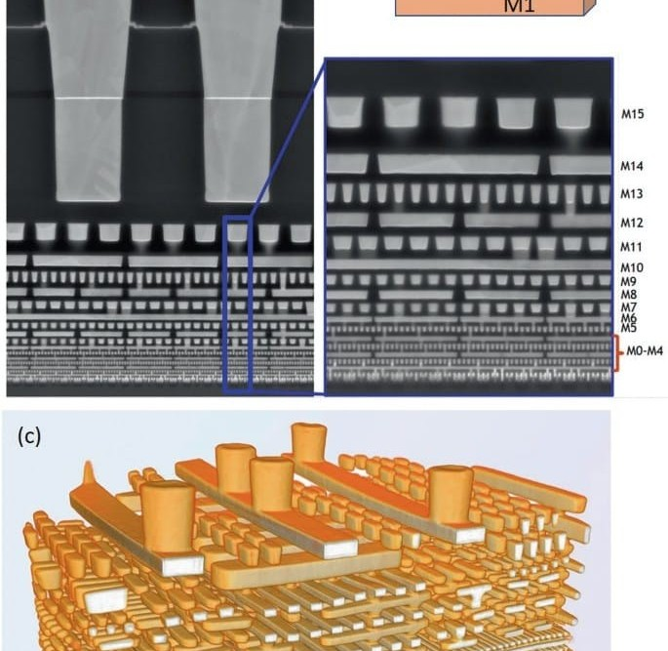
03 / 09 · 단면 / SEM
M2 damascene 단면 SEM — HM TiN 대비 metal-free SiN
동일 step, 동일 CMP 시점의 단면 SEM. 두 이미지는 문헌 reference 컷이며 본 lot의 절대 수치를 대표하지 않는다.
SPLIT A · LITERATURE-CUTHardmask TiN
SPLIT B · LITERATURE-CUTMetal-free SiN
관찰 포인트
관찰 포인트
TiN 캡이 안정적으로 잔류 → 후속 etch baseline 유지
금속 hardmask 생략 → 단순 SiN 단일 층
CMP 잔여 / dishing 일반적 수준
cap 두께/내전압 의존 SiN dielectric
aspect ratio 약 2.4×
profile round 유지, sidewall 직진
reference cross-section image (3D InCites, 2025)
reference cross-section image (Springer Nature, Interconnect chapter)
3dincites.com/2025/08/copper-dual-damascene-for-wafer-level-packaging-enabling-reliable-high-density-interconnects
link.springer.com/chapter/10.1007/978-3-032-04000-8_3
KEY TAKEAWAY
두 분할 모두 Cu gap-fill 정합성 보이나, metal-free SiN은 cap/etch의존 dielectric 단일화를 통해 mask 단수 비용이 줄어듦 (dummy image).
※ 내부 테스트용 더미(가상) 데이터03 / 09
Notes:
3페이지 SEM 단면 비교입니다. 좌측 두 카드는 split A와 split B의 단면 예시입니다.
실제 측정은 dummy 데이터이며, 이미지는 문헌 reference 컷입니다. 두 단면 모두 Cu dual damascene 형태를 보이지만 의도적으로 hardmask의 유무가 차이점입니다.
Split A는 TiN hardmask가 안정적으로 잔류해 후속 etch baseline을 유지하고, split B는 metal-free로 SiN 단일 층입니다.
Dummy 데이터이므로 정량 비교는 다음 페이지 CD 표를 참조해 주세요.

Slide 4
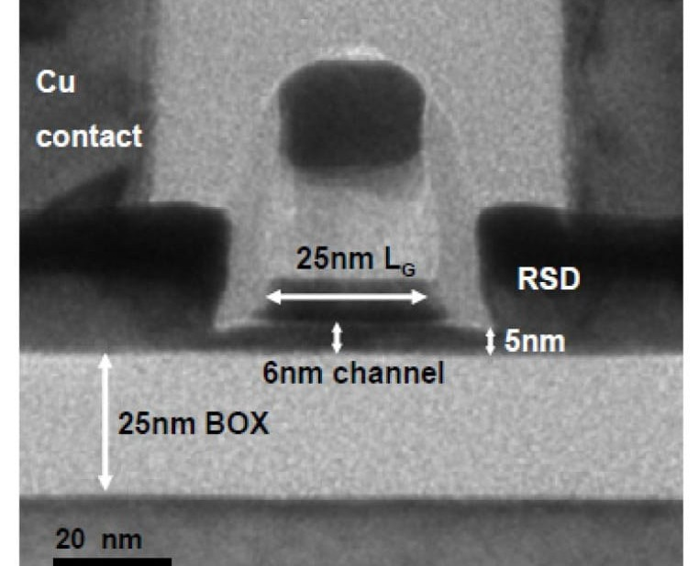
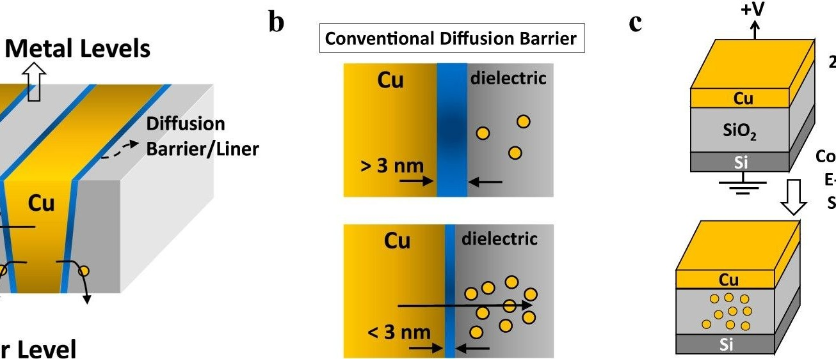

04 / 09 · 단면 / TEM
M 레이어 단면 TEM — 금속선 / 비아 / barrier profile
동일 stack의 TEM 단면. feature 위치 표기는 본 lot의 절대 수치가 아닌 dummy image 위주 설명이다.
TEM · Cu / barrier / ILDHardmask TiN
TEM · barrier diffusion studyMetal-free SiN
[1] TiN cap
[2] Cu line
[3] Ta/TaN
[4] Low-k IMD
SiN cap
Cu line
Ta/TaN
Cu-SiN interface
reference TEM/STEM cross-section (CMOS Scaling review, PMC11123950)
reference cross-section image (Nature npj 2D Mater. Appl.)
pmc.ncbi.nlm.nih.gov/articles/PMC11123950
nature.com/articles/s41699-017-0044-0
KEY TAKEAWAY
두 split 모두 동일 barrier stack을 공유하며, SiN cap 단일 안은 hardmask 박막 단계가 제거되어 mask 증착 chamber 사용시간이 단축된다 (dummy reference image).
※ 내부 테스트용 더미(가상) 데이터04 / 09
Notes:
4페이지 TEM 단면 비교입니다.
좌측 카드는 hardmask TiN이 잔류하는 구조의 STEM 단면, 우측 카드는 barrier diffusion 연구에서 가져온 wide-shot 단면으로 dummy 이미지와 함께 feature 위치를 표기했습니다.
두 split 모두 동일 Ta-TaN barrier와 Cu gap-fill 형태를 보이지만, dummy 데이터이므로 절대 두께 수치는 신뢰하지 마세요.
다음 슬라이드 4종 CD 수치와 비교해 주세요.

Slide 5




05 / 09 · CD variation
CD 4종 — wafer별 mean · 3σ · range · Δ vs target
단위 nm · 25 sites/wafer 평균 · Δ = (mean − target). 음수 Δ = target보다 작게 측정됨.
#
Wafer
Split
CD-AASI
CD-ASEI
CD-AMI
CD-ACI
split별 평균 Δ
target 25.2
target 15.5
target 9.4
target 8.1
01
W01
A · TiN
25.18 ±0.42
15.48 ±0.31
9.36 ±0.22
8.04 ±0.18
AASI
+0.005
+0.240
Δ −0.02 nm
Δ −0.02 nm
Δ −0.04 nm
Δ −0.06 nm
ASEI
+0.015
−0.153
02
W02
A · TiN
25.31 ±0.51
15.42 ±0.28
9.42 ±0.24
8.07 ±0.19
AMI
+0.003
+0.108
Δ +0.11 nm
Δ −0.08 nm
Δ +0.02 nm
Δ −0.03 nm
ACI
−0.020
+0.078
03
W03
A · TiN
25.09 ±0.38
15.55 ±0.34
9.38 ±0.21
8.12 ±0.21
Split A (TiN) 평균
Δ −0.11 nm
Δ +0.05 nm
Δ −0.02 nm
Δ +0.02 nm
Split B (MF SiN) 평균
04
W04
A · TiN
25.24 ±0.46
15.61 ±0.37
9.45 ±0.26
8.09 ±0.20
Δ +0.04 nm
Δ +0.11 nm
Δ +0.05 nm
Δ −0.01 nm
05
W05
B · MF SiN
25.45 ±0.62
15.36 ±0.41
9.51 ±0.32
8.18 ±0.26
Δ +0.25 nm
Δ −0.14 nm
Δ +0.11 nm
Δ +0.08 nm
06
W06
B · MF SiN
25.38 ±0.58
15.29 ±0.38
9.48 ±0.29
8.15 ±0.24
Tolerance 임계값
Δ +0.18 nm
Δ −0.21 nm
Δ +0.08 nm
Δ +0.05 nm
· AASI / AMI ±0.20 nm 이내 → safe
07
W07
B · MF SiN
25.51 ±0.67
15.41 ±0.45
9.55 ±0.34
8.21 ±0.28
· ASEI / ACI ±0.15 nm 이내 → safe
Δ +0.31 nm
Δ −0.09 nm
Δ +0.15 nm
Δ +0.11 nm
· W05/W07 일부 metric 음수 Δ caution
08
W08
B · MF SiN
25.42 ±0.61
15.33 ±0.39
9.49 ±0.31
8.17 ±0.25
더미 값: 25 sites 평균, 음수 Δ 표시는 양/음 임의 색상. 기준선은 교차평가 4 split 평균값.
Δ +0.22 nm
Δ −0.17 nm
Δ +0.09 nm
Δ +0.07 nm
KEY TAKEAWAY
TiN 분할은 4 metric 모두 tolerance 내, MF SiN 분할은 W05/W07에서 AASI/AMI caution 영역 — dummy 데이터상 두 분할의 평균 Δ 차이는 metric마다 부호가 다름.
※ 내부 테스트용 더미(가상) 데이터05 / 09
Notes:
5페이지 CD 변동 표입니다. 8 wafer × 4 metric을 한 표에 담았고, 우측에는 split별 평균 Δ 패널과 tolerance 안내 패널을 배치했습니다.
Split A 4매는 hardmask TiN이고, 모두 tolerance 안에 들어왔습니다. Split B 4매는 metal-free SiN으로 W05와 W07의 AASI, AMI 지표가 caution 영역에 걸립니다.
음수 Δ는 target보다 작게 측정되었음을 의미합니다. 색은 caution/approaching tolerance amber, caution 외 red 색으로 표기했습니다.
모두 dummy 데이터이므로 절대적 판단보다는 변동 패턴 참조용으로 사용해 주세요.

Slide 6




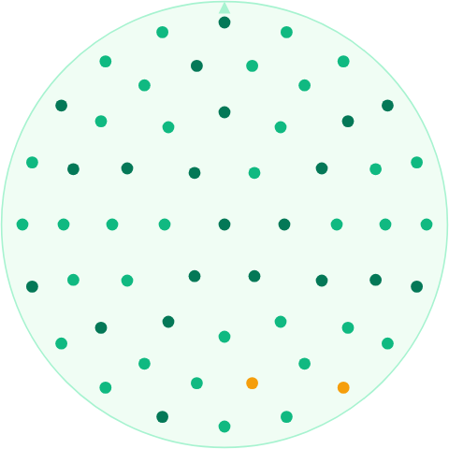
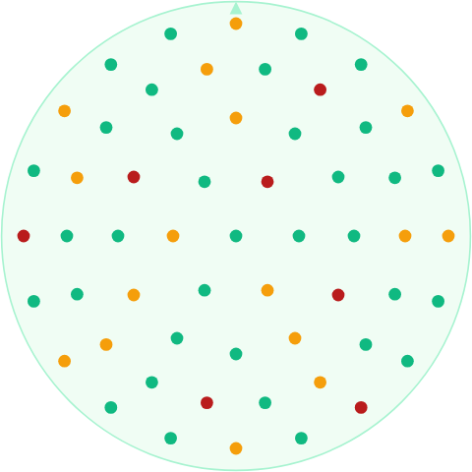

06 / 09 · Wafer map · Uniformity
69-point wafer map — 대표 wafer in-wafer Δ 시각화
좌측 두 wafer는 각 split 대표 sample. 각 점 = 1 site 측정. 색은 target 25.2 nm 대비 |Δ|.
69 pt · W02 representativeSplit A · HM TiN
69 pt · W07 representativeSplit B · MF SiN
In-wafer / wafer-to-wafer uniformity
tight
within
caution
off-tol
METRIC
SPLIT A
SPLIT B
UNIT
WIWNU avg
0.96 %
1.31 %
target ≤ 1.5
WIWNU max
1.04
1.41
%
WIWNU min
0.85
1.24
%
3σ AASI
0.44
0.62
nm
BVWNU
0.43
0.71
%
range
2.10
2.60
nm
|Δ| 대부분 <0.10 nm · 25.2 nm target · 1 site amber (0.25 nm 흥)
외곽 ring에 amber/red 분포 · 25.2 nm target 대비 변동 상승
KEY TAKEAWAY
Split A는 1 amber site만 caution, Split B는 외곽 ring에 caution/off-tol 다발 — dummy 데이터에서도 외곽 분포 심화 패턴이 동일하게 나타남.
※ 내부 테스트용 더미(가상) 데이터06 / 09
Notes:
6페이지 69-point wafer map과 in-wafer uniformity 표입니다.
좌측 두 카드는 Split A W02 representative wafer와 Split B W07 representative wafer를 보여줍니다.
총 69개 site 데이터로 색을 매겼고, 짙은 초록은 tight, 보통 초록은 within, 호박색은 caution, 빨강은 off-tol입니다.
우측 표에서 Split B의 WIWNU 평균이 1.31%로 split A 0.96%보다 변동이 큽니다.
W02는 1 amber site만 있고 나머지는 tight한 반면, W07은 외곽 ring 50% 이상이 caution 구간입니다.
더미 데이터이지만 패턴은 일정하게 나타납니다.

Slide 7

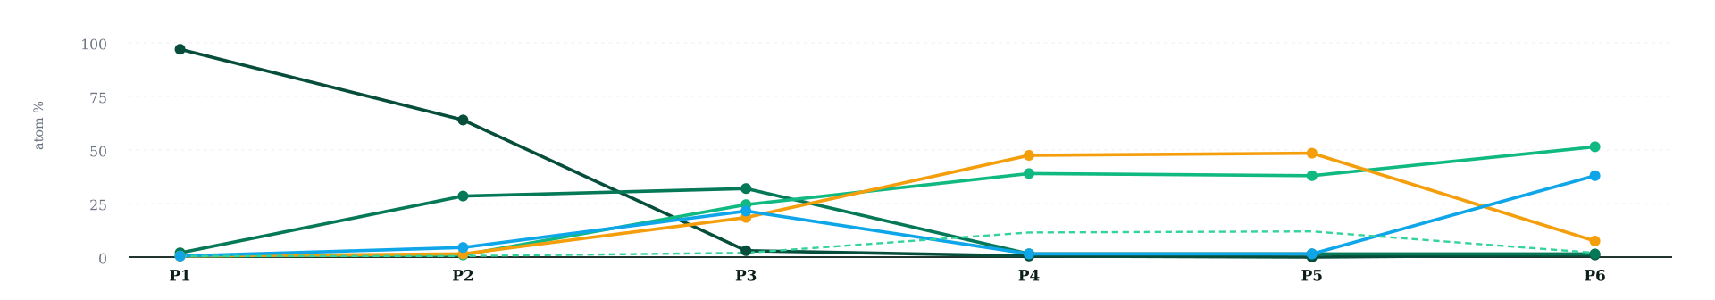


07 / 09 · TEM · EDS line profile
TEM-EDS line scan — Cu line → barrier → ILD → cap
6 point line scan, atom % (정규화 100). 위치 1 = Cu line 중심, 위치 6 = SiN cap 끝단.
atom % per element across 6 scan points
Cu
Ta
Si
O
N
C
P1 · Cu centre
P2 · Cu/barrier
P3 · barrier/ILD
P4 · low-k ctr
P5 · low-k deep
P6 · SiN cap
Cu
96.8
64.2
3.0
0.5
0.1
0.9
Ta
1.9
28.4
32.1
—
—
—
Si
0.3
1.2
24.8
39.2
37.8
51.4
O
0.4
1.5
18.6
47.5
48.6
7.4
N
0.6
4.7
21.5
1.5
1.4
38.2
C
tr.
tr.
tr.
11.3
12.1
2.1
KEY TAKEAWAY
Cu/Ta 경계(P2→P3)와 ILD 내부(P4→P5)가 주요 transition 구간, N peak는 SiN cap에서 확인 — dummy 정량치이나 trend는 profile-shape 일관.
※ 내부 테스트용 더미(가상) 데이터07 / 09
Notes:
7페이지 TEM-EDS 라인 프로파일입니다.
5개 원소 Cu, Ta, Si, O, N과 보조 C 6개 원소를 dummy 데이터로 표기했습니다.
위치 1은 Cu 라인 중심, 위치 6은 SiN cap 끝단입니다. Cu는 Cu 라인에서 우세하다가 barrier 건너 ILD 영역에서 사라지고, Ta는 Cu/barrier 영역에서 peak, Si/O는 ILD에서 dominant, N은 SiN cap에서 peak.
모든 peak 위치를 dummy로 표현했습니다. Cu/Ta/ILD 일반적 transition을 확인하는 용도.

Slide 8



08 / 09 · 전기 특성
전기 4종 — Line Rs · Via Rc · Leakage · Yield
4종 전기 항목 split A vs split B 평균 비교, 그 아래 wafer별 raw value 4 metric table.
Line Rs
Via Rc
Line-line leakage
Yield
target ≤ 0.42 Ω/sq
target ≤ 2.4 Ω/via
target ≤ 8.0 fA/µm @ 1 V
target ≥ 95.0 %
Split A avg
Split B avg
Split A avg
Split B avg
Split A avg
Split B avg
Split A avg
Split B avg
0.414
0.392
2.20
2.37
5.48
7.08
98.3
95.6
winner: B · −5.3%
winner: A · −7.2%
winner: A · −22.6%
A +2.7 pp · B 주의
Wafer
Split
Line Rs (Ω/sq)
Via Rc (Ω/via)
Leakage (fA/µm)
Yield %
W01
A · TiN
0.412
2.18
5.4
98.4
W02
A · TiN
0.418
2.24
5.8
97.8
W03
A · TiN
0.405
2.15
5.1
98.9
W04
A · TiN
0.422
2.21
5.6
98.2
W05
B · MF SiN
0.391
2.36
7.1
95.6
W06
B · MF SiN
0.385
2.31
6.8
96.1
W07
B · MF SiN
0.398
2.42
7.4
94.9
W08
B · MF SiN
0.393
2.39
7.0
95.8
KEY TAKEAWAY
Line Rs만 B 우세 (−5.3%), 나머지 3종은 A 우세 · B의 W07만 yield 94.9로 target 미달 — dummy 데이터상 권고안 가중치 산정에 참고할 것.
※ 내부 테스트용 더미(가상) 데이터08 / 09
Notes:
8페이지 전기 4종 측정 결과입니다.
상단에 4 KPI 카드를 두어 split A vs B의 평균을 비교했고, 하단에 8 wafer × 4 metric table을 배치했습니다.
Line Rs는 split B가 우세, via Rc·leakage는 split A가 우세, yield는 split A가 95% target 위, split B는 1매가 94.9로 caution입니다.
dummy 데이터이므로 종합 판단 시 test 패턴 정도로만 참고해 주세요.

Slide 9




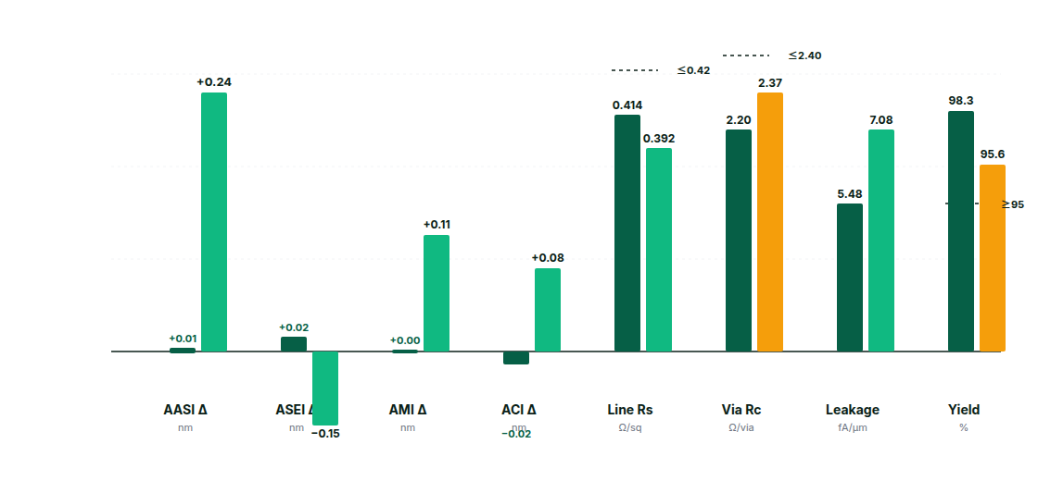
09 / 09 · 종합 비교
8 metric × 2 split — 종합 비교 차트와 한 줄 결론
bar 1개 = 1 metric 평균 · split A vs B를 한 차트에 정리, 우측에 종합 summary 패널.
grouped bars · split A vs split B · 7 metrics
Split A (TiN)
Split B (MF SiN)
Caution
split summary table
METRIC
SPLIT A
SPLIT B
AASI Δ mean (nm)
+0.005
+0.24
ASEI Δ mean (nm)
+0.015
−0.15
AMI Δ mean (nm)
+0.003
+0.11
ACI Δ mean (nm)
−0.020
+0.08
Line Rs avg
0.414
0.392
Via Rc avg
2.20
2.37
Leakage / Yield
5.48 / 98.3
7.08 / 95.6
종합 score (dummy weight 동일 가정)
Split A
Split B
무승부
4
1
2
metric 우세
metric 우세
ties
KEY TAKEAWAY
dummy 데이터상 Split A (TiN)는 4 metric 우세, Split B (MF SiN)는 Line Rs 1개 metric 우세 — 동일 가중치 가정 시 A 종합 우세로 기록 (실무 가중치는 별도 협의 필요).
※ 내부 테스트용 더미(가상) 데이터09 / 09
Notes:
마지막 9페이지, split 종합 비교입니다.
좌측 큰 차트에서 8 metric × 2 split 평균값을 grouped bar로 시각화했습니다.
우측에는 동일 데이터를 표 형식으로 한 번 더 정리했고, 그 아래에 종합 score dummy 패널을 두었습니다 — Split A가 4 메트릭 우세, Split B는 1, 나머지 2는 무승부로 단순 카운트했습니다.
실제 의사결정 시 가중치와 함께 봐야 하지만 dummy 데이터에서는 A 우세로 종합됩니다.

